Slide 1
De tent van de ontmoeting
Les 5 | Licht ontstoken

Slide 2
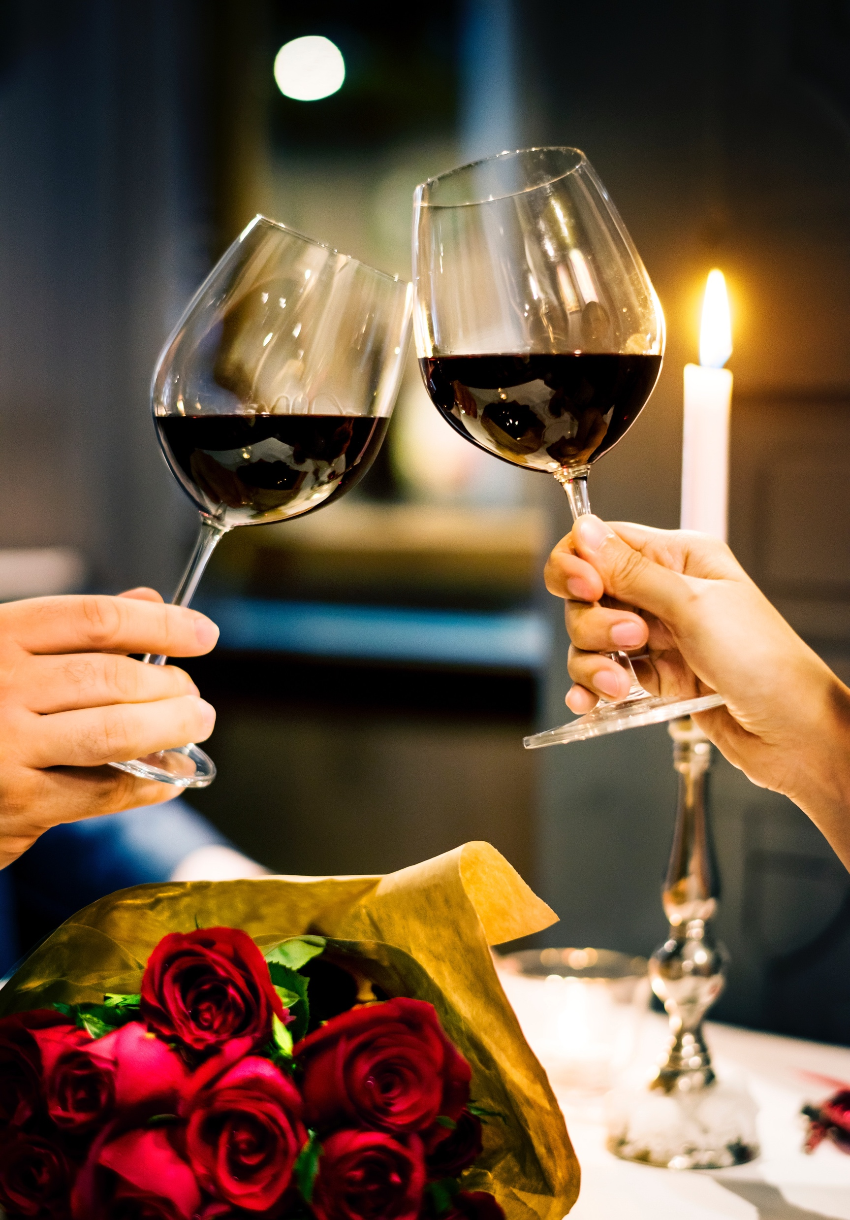
Sfeerlicht
Notes:
Sfeerlicht
Stel, je krijgt een vriendin of een vriend. Je gaat samen voor het eerst ergens eten. Zou je samen een plek uitkiezen waar je onder een TL-bak zit te dineren? Natuurlijk niet. Je kiest een plek waar het licht vriendelijk is. Niet te donker, want je wilt elkaar in de ogen kunnen zien. Niet te licht, want dat is zo confronterend.

Slide 3
Opdracht
Schrijf voor jezelf op wat het licht in de volgende krantenkoppen betekent:
Voorstel wethouder de Bruin: betere straatverlichting kruispunt Bosweg en Prunuslaan.
Ondernemers ongeduldig om doven rode licht Wallen.
Licht uit Joeps ogen geslagen na stapavond Lutjegast.
Woning Helmstraat in lichterlaaie door goedkope kerstversiering.
Notes:
Verlichting moet goed op orde zijn. In elke situatie is dat weer anders.

Slide 4
Opdracht
Zoek de onderstaande teksten op en schrijf in en paar steekwoorden op wat licht hier betekent:
Genesis 1: 3-5
Johannes 8: 12
Efeze 5: 8-9
1 Johannes 1: 5
Notes:
Licht van de Schrift
In de Bijbel wordt ook vaak over licht gesproken. Soms in een heel verschillende betekenis.

Slide 5
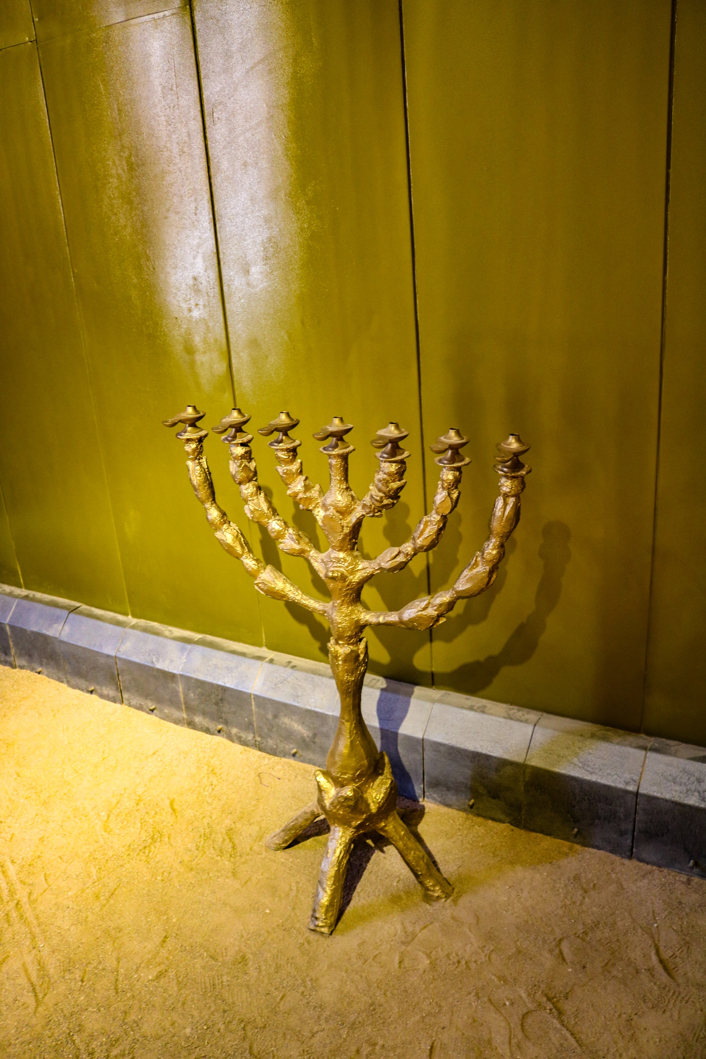
Bijbel open
Exodus 25: 31-40 en 27: 20-21
Notes:
tabernakel
De gouden kandelaar
In de tent van de ontmoeting vond het contact met de Heere dagelijks plaats door de priester. Hij mocht het Heilige binnengaan met een offer. Hij ging langs de tafel van de toonbroden die we de vorige keer bekeken hebben. Maar daarna kwam hij ook langs een gouden kandelaar. Dat was een bijzondere kandelaar.

Slide 6
Opdracht
Schrijf achter de woorden in je werkboek, die gaan over de gouden kandelaar, wat het juiste antwoord is.

Slide 7
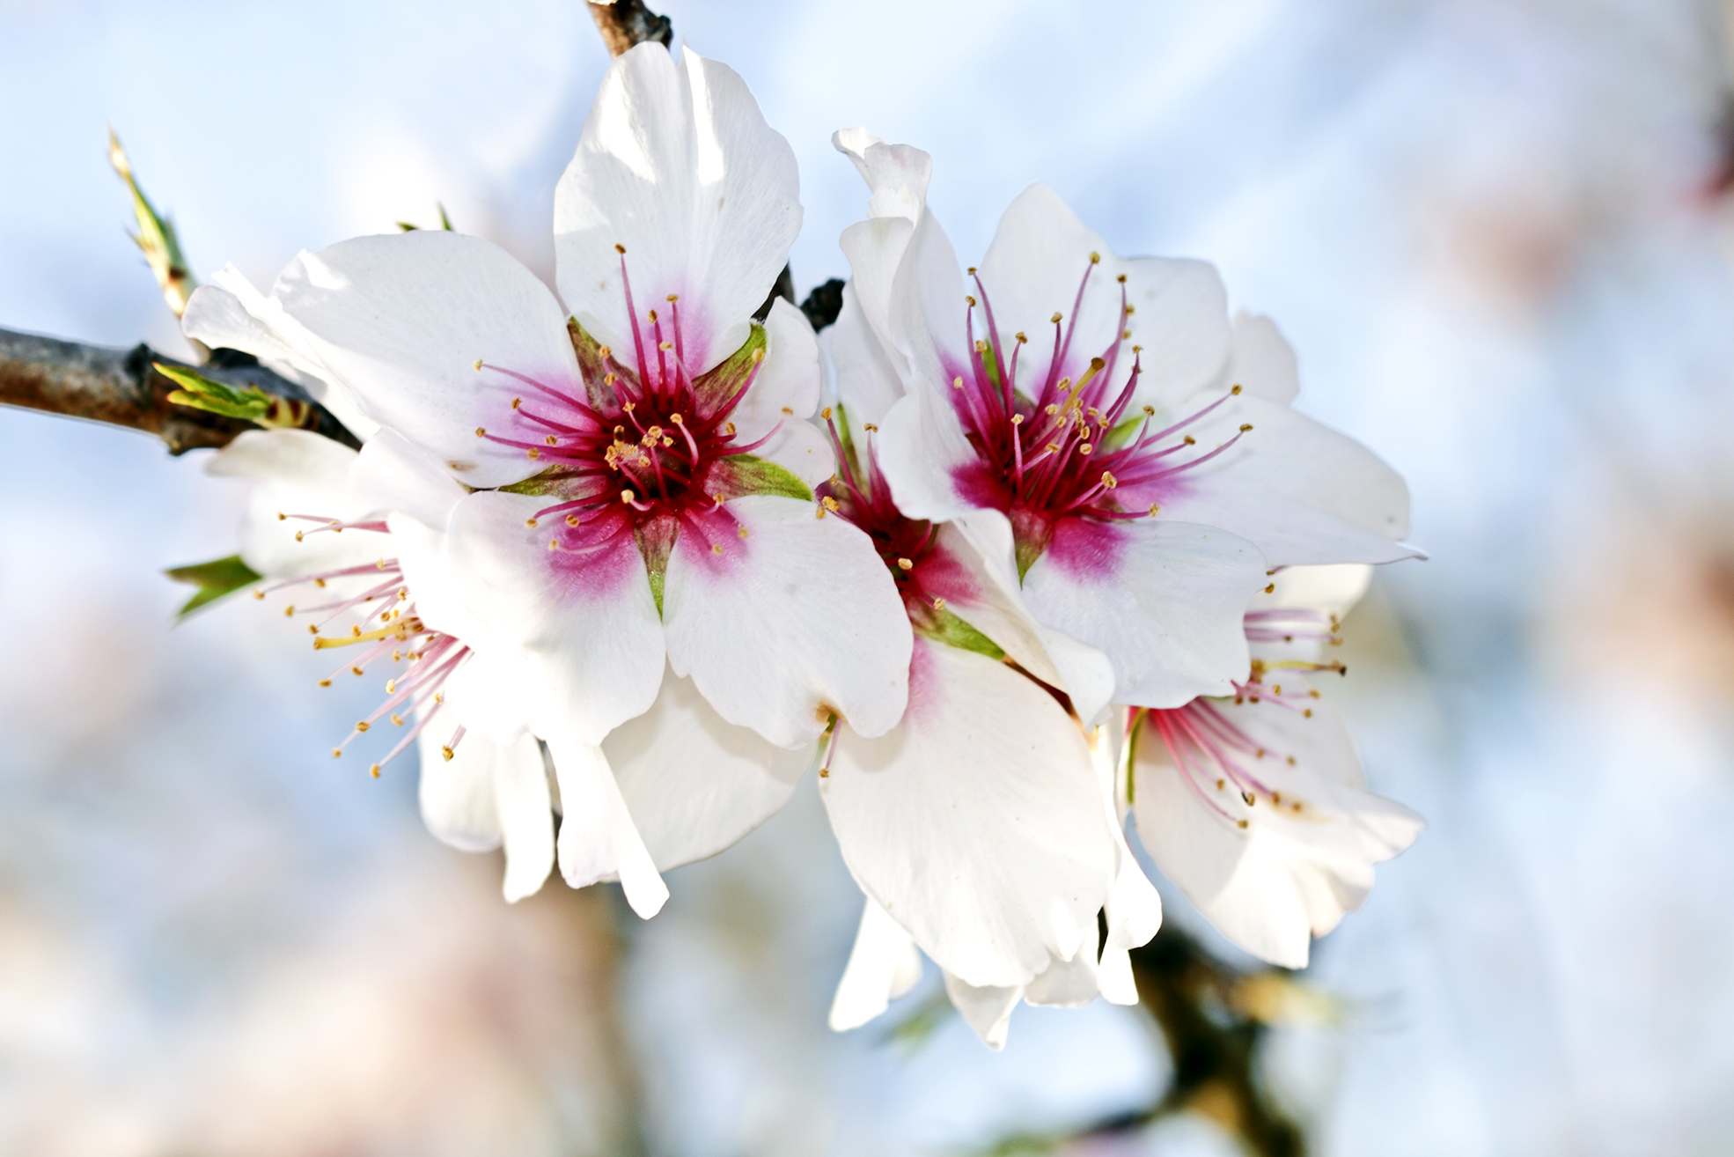
Amandelboom
Notes:
De amandelboom heeft een opvallende eigenschap. Het is namelijk de eerste boom die in het voorjaar bloeit. De profeet Jeremia zou in een visioen zien dat de amandelboom van Israël zal gaan bloeien (Jeremia 1: 10). De amandelboom is een teken van hoop voor Israël, omdat God er steeds opnieuw voor hen wil zijn, ook als de zonde hen in de greep heeft gekregen. Die boom laat dus Gods verbondstrouw aan Israël zien.
Aan de andere kant vroeg de gouden kandelaar ook trouw van Israël. Het licht op die kandelaar mocht nooit uitgaan. Ze moesten ervoor zorgen dat er altijd olie in de lampen was. Die olie is een beeld van de Heilige Geest. Wij kunnen tegenover de Heere alleen trouw zijn als de Heilige Geest ons daarbij helpt.
Olijfolie
Met de olijfolie in de kandelaar was iets aparts. Die moest op een speciale manier gewonnen worden.

Slide 8
Bijbel open
Exodus 27: 20

Slide 9
Vraag 1-3
Wat zou gestoten olie kunnen zijn?
Hoe krijg je anders olie uit een olijf?
Wat betekent het dat je alleen op die manier olie moest winnen voor de kandelaar?

Slide 10
Vraag 4
Ken je een gelijkenis van de Heere Jezus waar er ook steeds olie in het lampje moest zijn? Heb je zelf ook een verantwoordelijkheid voor die olie? Hoe dan?
Notes:
Als we de kandelaar zien met het licht, dan valt op dat die precies voor het Allerheiligste staat. De kandelaar herinnert de priester eraan dat de Heere erbij is. Hij is er altijd en Hij schijnt met Zijn Licht in onze duisternis. Daarom mocht het licht op die gouden kandelaar nooit gedoofd worden.
Dat licht doet denken aan wat de Heere Jezus gezegd heeft in Johannes 8: 12:
Johannes 8: 12
‘Ik ben het Licht voor de wereld; wie Mij volgt, zal beslist niet in de duisternis wandelen, maar zal het licht van het leven hebben’.
De Heere geeft Zijn Licht in deze wereld. Dat deed Hij al in de tabernakel, maar Hij doet dat vandaag door de Heere Jezus. Hij is het Licht voor de wereld. Maar ja, de Heere Jezus is vandaag in de hemel en wij zijn op de aarde. Hoe kan Hij voor ons dan het Licht zijn?
Om dat te begrijpen, moeten we nog even terugdenken aan de gestoten olijven die hun beste olie gaven. Olie is in de Bijbel een beeld van de Heilige Geest. De Heilige Geest wil het Licht in jou ontsteken, zoals de priester de gouden kandelaar elke keer met olie vulde.

Slide 11
Bijbel open
Mattheüs 5: 14-16
Notes:
In Mattheüs 5: 14 zegt de Heere Jezus tegen Zijn discipelen: ‘Jullie zijn het licht voor deze wereld.’
Lezen: Mattheüs 5: 14-16
Jezus zegt dat ons licht moet schijnen voor de mensen. Dat is nogal een opdracht. Daar heb je dus de olie van de Heilige Geest voor nodig.
Maar er is nog iets belangrijks. Niet iedereen schijnt op dezelfde manier. We zagen aan het begin van deze les dat een schemerlamp een hele andere sfeer oproept dan een TL-bak. Op verschillende plekken heb je een ander soort verlichting nodig.

Slide 12
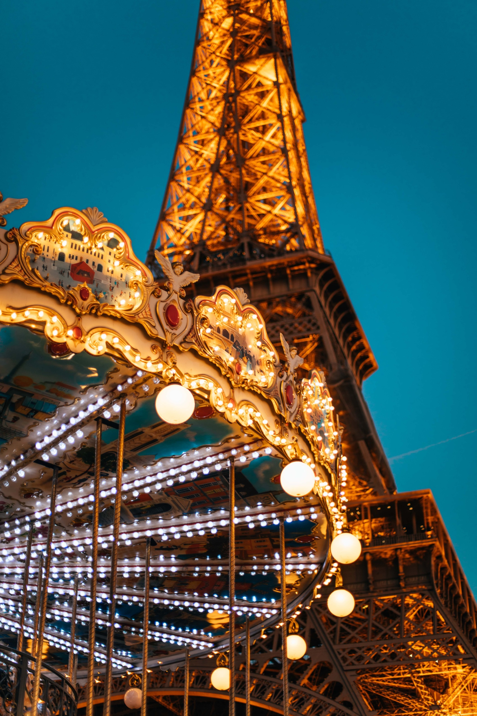
Opdracht
Als je zou moeten kiezen uit één van de volgende soorten verlichting… Welk van deze lampen past het beste bij wie jij op dit moment bent? Kijk voor de betekenis van de soorten lampen in je werkboek
Sfeerverlichting – Leeslamp Looplamp – Neonlicht

Slide 13
Gesprek
Waarom herken jij je het meest in deze vorm van licht?
Hoe zou je met jouw lichtje het Licht voor de wereld kunnen laten zien?
Is er een soort lamp van deze vier die je graag zou willen zijn? Waarom?

Slide 14
Gesprek
Wie is voor jou een belangrijk voorbeeld als het gaat om het zijn van een licht in deze wereld?
Het kan ook zijn dat je nog helemaal geen lichtdrager bent. Geldt dat voor jou?

